Slide 1

产品介绍—多功能基础护肤化妆品
VITA CELL SOLUTION
SPECIAL CREAM
Amicell Co., Ltd.
480, Gyejok-ro, Dong-gu, Daejeon, Korea
TEL. +82-42-629-6992/ FAX. +82-42-632-6994
E-mail : amicell@amicell.co.kr
www.amicell.co.kr

Slide 2




产品介绍
打造水润饱满、富有弹性的童颜美肌!
VITA CELL SOLUTION SPECIAL CREAM
有效解决皮肤缺乏弹性、干燥缺水，产品中的水分与胶原蛋白发挥双重作用。
多效高档护肤霜
打造童颜美肌，抚平皱纹
增加肌肤弹性
为肌肤注入充足营养
补水保湿，舒缓肌肤
经稳定化处理的维生素 + 美白效果
含有高档功能性成分
Vita Cell
Solution Special Cream 50ml

Slide 3
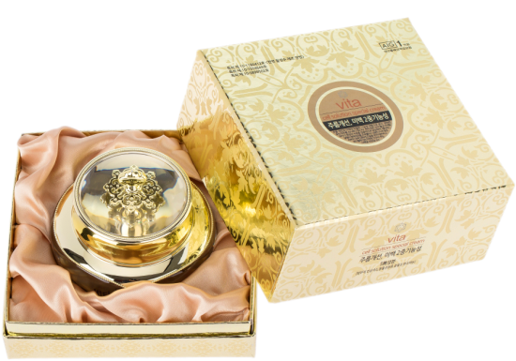
产品信息
产品类型 : 多效高档护肤霜
产品质地 : 韓國
用量 : 50ml
包装方式 : 高档精装盒、金色高档容器
使用部位 : 面部、颈部、所有肤质
原产地 : 韩国
供货方式 : Wholesale, O.E.M, O.D.M

Slide 4






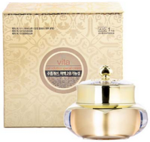
区别于同类产品的特点，与众不同的美白效果
由天然活性水（Mineral Active Water）制成的化品
市面上常见的大部分化妆品都是采用纯净水制成，而本产品含有获得美国批准以及韩国专利的天然活性水。它具有比纯净水或其他水类小的分子结构，更快速有效地渗透至肌肤深层（渗透速度比前者快１０倍），为其注入充沛水分与营养。与含有纯净水的同类产品不同，本产品以与众不同的天然活性水为原料制成，更快更有效地改善皮肤，见效快，效果显著。
获得美国食品药品监督管理局（FDA）批准，在韩国取得专利，在EUREKA比赛上荣获“全球发明金奖”
有效预防皮肤老化，淡化皱纹，增加肌肤弹性
本产品为一款多效护肤品，对打造童颜美肌、抚平皱纹、增加肌肤弹性均有良效。产品中所含的胜汰、胶原蛋白、腺苷、蜗牛黏液过滤物、蜂胶等成分有效预防皮肤老化，减轻鱼尾纹。
为肌肤注入充沛营养，保湿锁水效果明显
获得专利的水果复合物（Fruits Newplex）、蜂蜜提取物、透明质酸、乳木果油、乳酸杆菌/发酵的大豆提取物、虎掌菇提取物等有效成分渗透肌肤深层，为肌肤注入充足水分与营养，保护肌肤免受外界有害物质的侵袭，舒缓肌肤压力。
经稳定化处理后得到的维生素 + 美白效果
产品中所含的维生素C让暗沉、缺乏活力的肌肤变得白皙透亮、清新洁净；有效防止水分流失，从而打造白皙洁净、清新透彻的肌肤
不含五大有害成分，将对皮肤的刺激降到最低
无色素、无矿物成分、无对羟基本甲酸酯、无苯甲酮、无动物油

Slide 5
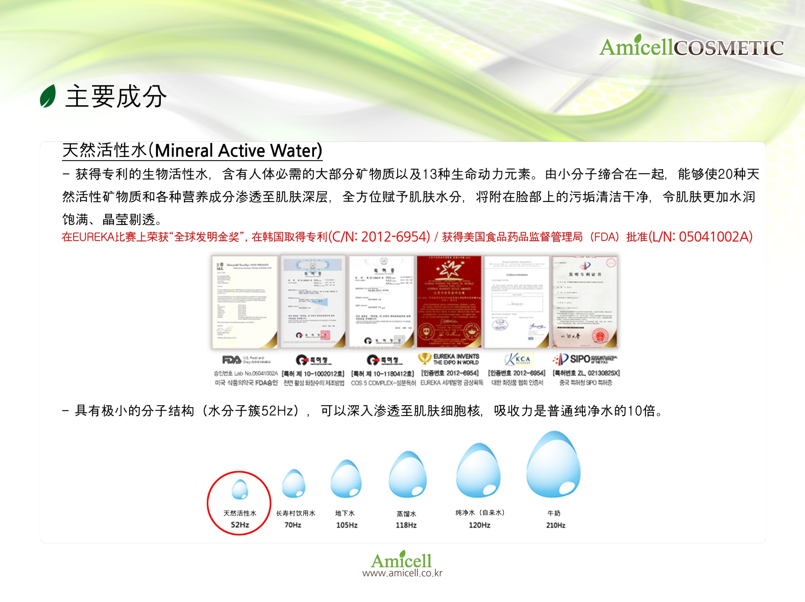

Slide 6



Slide 7
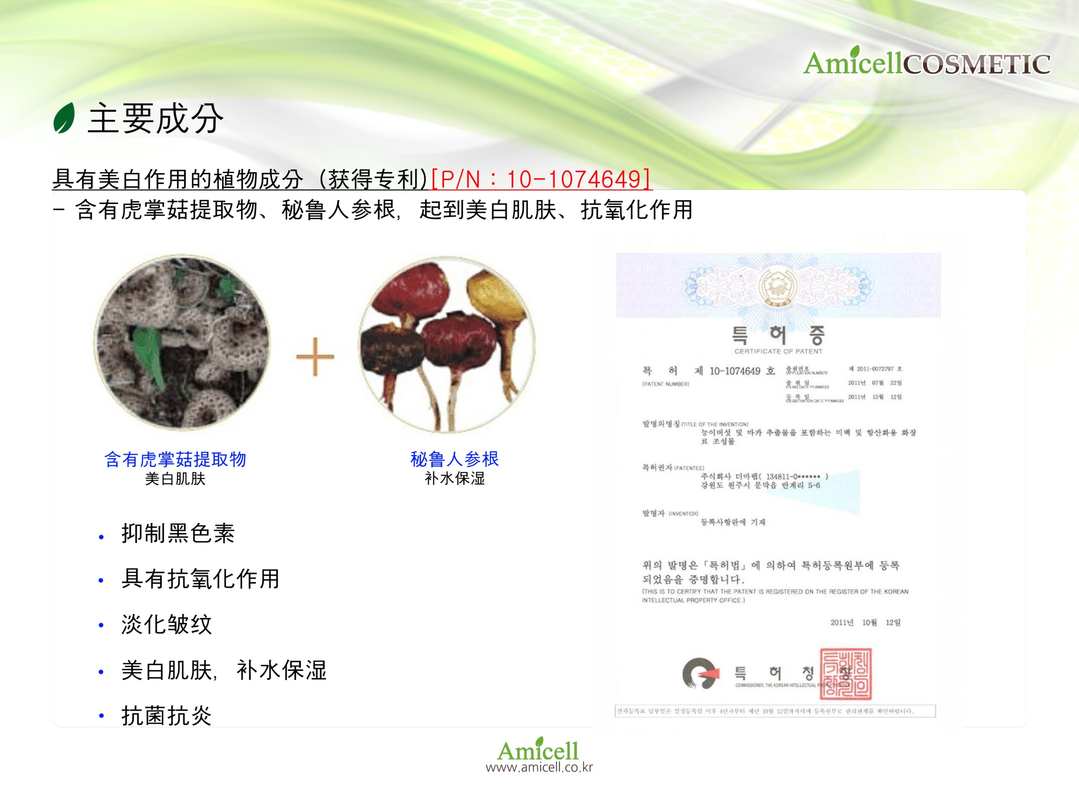

Slide 8
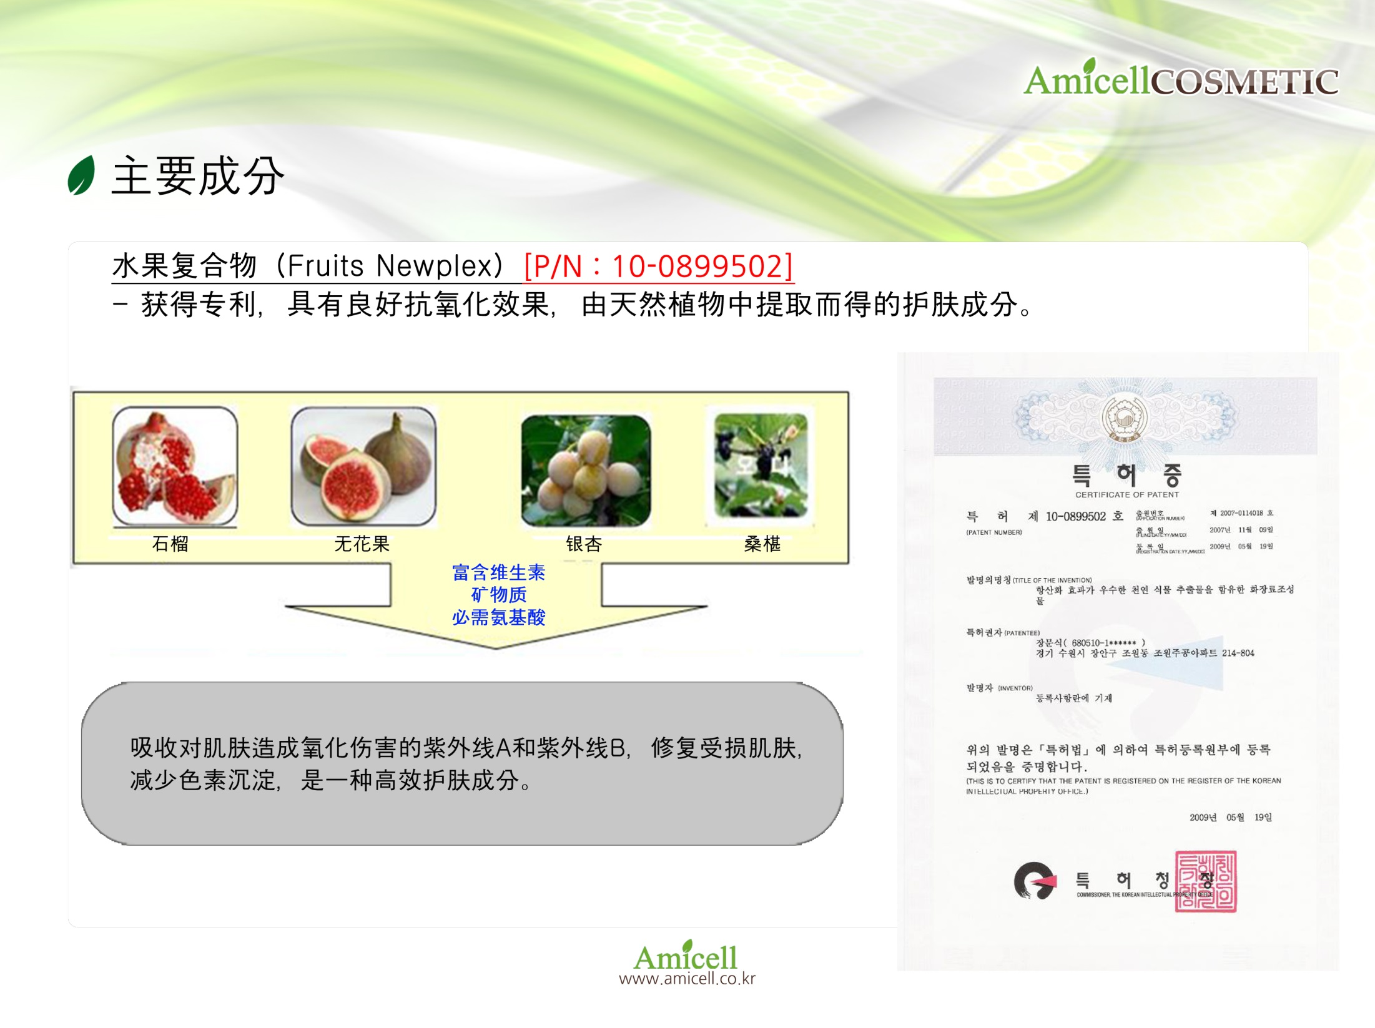

Slide 9

主要成分
•
沙棘果提取物 - 富含维生素C
: 具有显著的抗炎抗菌作用
•
蜗牛黏液过滤物
沙棘果中的维生素C含量是200~800倍以上，富含维生素C和维生素E，含有人体必需的五大营养素——蛋白质（八种必需氨基酸）、糖类、脂肪、维生素、矿物质。
蜗牛黏液过滤物锁住肌肤水分，保护肌肤免受外界有害物质的侵袭，为肌肤注入充沛营养，让肌肤更有弹性。

Slide 10

Main Ingredients
• 水解胶原 : 让肌肤保持年轻弹性，为肌肤补水保湿
• 腺苷：获得韩国食品医药品安全处认证的抗皱成分
胶原蛋白是人体内含量最丰富的蛋白质，占全身总蛋白质的６５%以上。水解胶原有效预防鱼尾纹，为肌肤补水保湿，让肌肤保持年轻弹性。
胶原蛋白具有促进细胞分化，抗炎消炎，治疗伤口的作用，其中抗皱效果尤为显著。腺苷促进肌肤胶原蛋白的生成，有效淡化皱纹，令肌肤恢复原有弹性。

Slide 11

产品使用
适用人群
•
•
•
•
•
肌肤逐渐失去紧实与弹性
为眼部、唇部等脸部细纹感到烦恼
颈部肌肤逐渐失去弹性，出现皱纹
想让除皱效果更持久
不能使用功能性化妆品的敏感性皮肤
产品使用方法
入眠时使用（睡眠面膜）便能打造柔嫩光滑、丰盈饱满、富有弹性的美肌。

Slide 12
THANK YOU
Contact Information
我们公司拥有擅长英语、日语、中文的职员，如果对公司有咨询事项随时都可以和我们联系。 TEL / English, Japanese, Chinese : +82 42 632 6992 E-mail : amicell@amicell.co.kr or amicellcosmetics@gmail.com Website : www.amicell.co.kr English Website : http://amicell.tradekorea.com Spanish Website : http://www.gobizkorea.com/catalog/about.jsp?blogId=amicell&pageNo=1&pageVol=6&listStyle=A&lang_type=316
Real-time messangers
- English, Japanese (Mr. Kim)
Skype ID: john.bonghan.kim What’s app ID : 821024773130, john.bonghan.kim KAKAOTALK ID : 01024773130 LINE ID : 01024773130

